Slide 1
Cs-Management

Slide 2
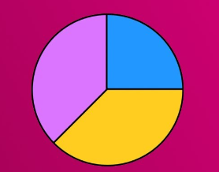


새로 추가 버튼

Slide 3
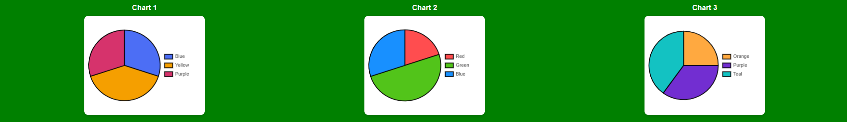

id (Primary Key) – integer
title - character varying (요청 제목)
requester - character varying (요청자)
request_mail - integer (요청 메일)
request_date - timestamp with time zone (요청 날짜)
state - integer (상태)
manager - character varying (담당자)
state_progress - integer (진행률)
review - integer (검토 상태)
site - integer (관련 사이트 ID)
deletedAt - timestamp without time zone (삭제 날짜)
createdAt - timestamp with time zone (생성 날짜)
updatedAt - timestamp with time zone (업데이트 날짜)
id (Primary Key) – id
Title – character varying (요청 제목) - 제목
Requester – character varying (요청자) - 요청자
Request_mail – integer (요청 메일) - 요청 메일 ( 메일, 전화, 일반 )
request_date - timestamp with time zone (요청 날짜) (선택)
state - integer (상태) - (log, 알람, debug, 버그, 분석, 테스트, 일반)
manager - character varying (담당자) - 유비샘 담당자
state_progress - integer (진행률) - (진행중, 완료, 취소,)
Review – integer (검토 상태) - (접수, 컴펀 중, 컴펀 완료, 긴급 대응 )
site - integer (관련 사이트 ID) - ( 파주[패턴], 파주[레이저], 구미[패턴]구미[레이저])
deletedAt - timestamp without time zone (삭제 날짜)
createdAt - timestamp with time zone (생성 날짜)
updatedAt - timestamp with time zone (업데이트 날짜)

Slide 4
{showForm && (
<div className={styles.formContainer}>
<div className={styles.form}>
{/* 1열: 제목 */}
<div className={styles.row}>
<label>제목:</label>
<input type="text" name="title" value={newRow.title} onChange={handleInputChange} />
</div>
{/* 2열: 요청자, 요청 메일 */}
<div className={styles.row}>
<div className={styles.column}>
<label>요청자:</label>
<input type="text" name="requester" value={newRow.requester} onChange={handleInputChange} />
</div>
<div className={styles.column}>
<label>요청 메일:</label>
<select name="requestMail" value={newRow.requestMail} onChange={handleInputChange}>
<option value="">선택</option>
<option value="메일">메일</option>
<option value="전화">전화</option>
<option value="일반">일반</option>
</select>
</div>
</div>
{/* 3열: 요청 날짜, 상태 */}
<div className={styles.row}>
<div className={styles.column}>
<label>요청 날짜:</label>
<input type="date" name="requestDate" value={newRow.requestDate} onChange={handleInputChange} />
</div>
<div className={styles.column}>
<label>상태:</label>
<select name="state" value={newRow.state} onChange={handleInputChange}>
<option value="">선택</option>
<option value="log">log</option>
<option value="알람">알람</option>
<option value="debug">debug</option>
<option value="버그">버그</option>
<option value="분석">분석</option>
<option value="테스트">테스트</option>
<option value="일반">일반</option>
</select>
</div>
</div>
{/* 4열: 담당자, 진행률 */}
<div className={styles.row}>
<div className={styles.column}>
<label>담당자:</label>
<input type="text" name="manager" value={newRow.manager} onChange={handleInputChange} />
</div>
<div className={styles.column}>
<label>진행률:</label>
<select name="stateProgress" value={newRow.stateProgress} onChange={handleInputChange}>
<option value="">선택</option>
<option value="진행중">진행중</option>
<option value="완료">완료</option>
<option value="취소">취소</option>
</select>
</div>
</div>
{/* 5열: 검토 상태, 관련 사이트 */}
<div className={styles.row}>
<div className={styles.column}>
<label>검토 상태:</label>
<select name="review" value={newRow.review} onChange={handleInputChange}>
<option value="">선택</option>
<option value="접수">접수</option>
<option value="컴펀 중">컴펀 중</option>
<option value="컴펀 완료">컴펀 완료</option>
<option value="긴급 대응">긴급 대응</option>
</select>
</div>
<div className={styles.column}>
<label>관련 사이트:</label>
<select name="site" value={newRow.site} onChange={handleInputChange}>
<option value="">선택</option>
<option value="파주[패턴]">파주[패턴]</option>
<option value="파주[레이저]">파주[레이저]</option>
<option value="구미[패턴]">구미[패턴]</option>
<option value="구미[레이저]">구미[레이저]</option>
</select>
</div>
</div>
{/* 등록/취소 버튼 */}
<div className={styles.buttonRow}>
<button onClick={handleAddRow}>등록</button>
<button onClick={closeForm}>취소</button>
</div>
</div>
</div>
)}

Slide 5
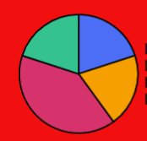
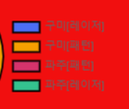
1건
1건
2건
1건

